Slide 1
耶和華的話臨到
列王記上17
2020/05/24

Slide 2
講道大綱
以利亞被呼召作先知
旱災
撒勒法的寡婦
以利亞使死人複活
總結、應用與個人分享

Slide 3
1 基列寄居的提斯比人以利亞對亞哈說：「我指著所事奉永生耶和華—以色列的 神起誓，這幾年我若不禱告，必不降露，不下雨。」
2 耶和華的話臨到以利亞說： 3 「你離開這裡往東去，藏在約旦河東邊的基立溪旁。4 你要喝那溪裡的水，我已吩咐烏鴉在那裡供養你。」
5 於是以利亞照著耶和華的話，去住在約旦河東的基立溪旁。6 烏鴉早晚給他叼餅和肉來，他也喝那溪裡的水。

Slide 4
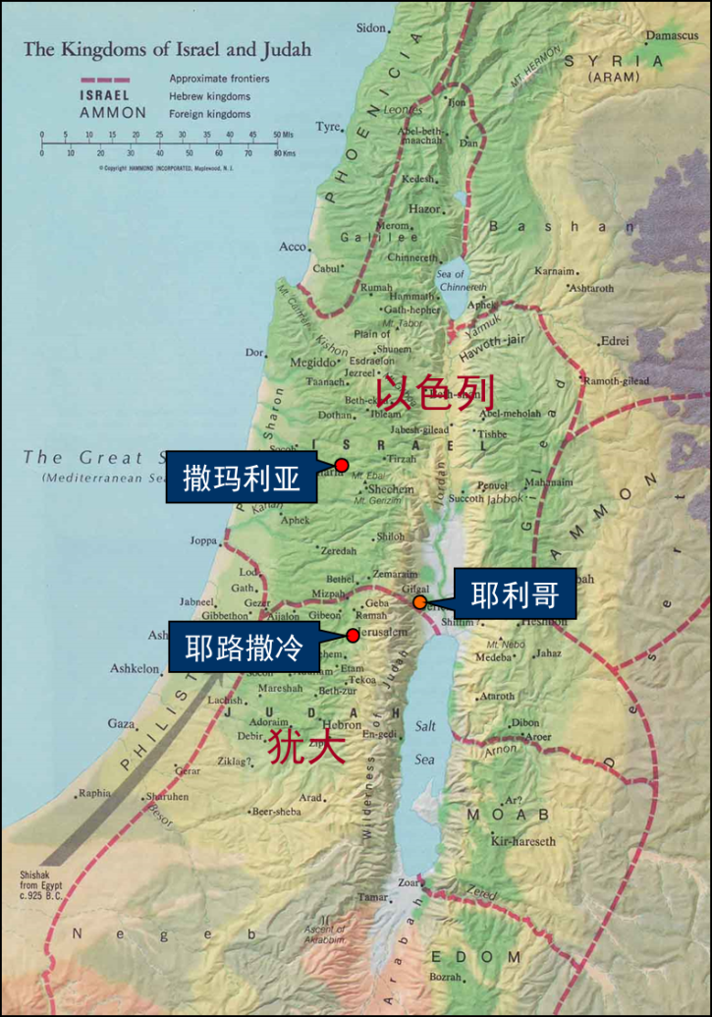
以利亞被呼召作先知

Slide 5
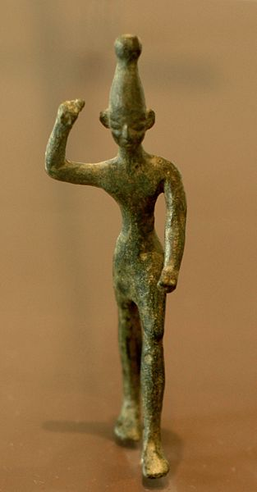
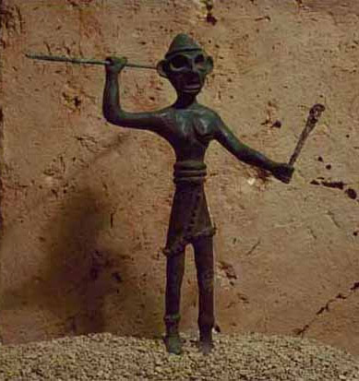
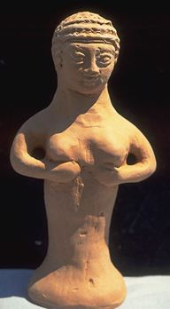
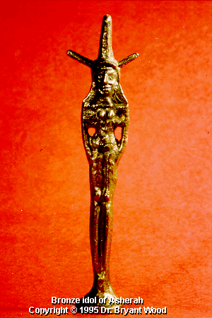
以利亞被呼召作先知
暗利的兒子亞哈行耶和華眼中看為惡的事，比他以前的列王更甚，······ 又娶了西頓王謁巴力的女兒耶洗別為妻，去事奉敬拜巴力，······ 亞哈又做亞舍拉，······（列王紀上16:30-33）
亞
舍
拉
巴
力

Slide 6
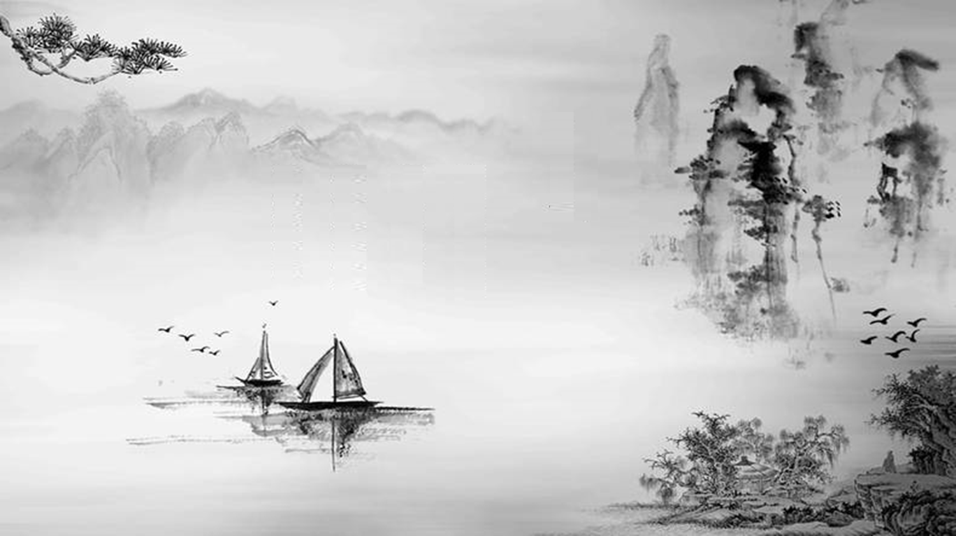
有孺子歌曰：滄浪之水清兮，可以濯我纓；滄浪之水濁兮，可以濯我足。
孔子曰：小子聽之！清斯濯纓，濁斯濯足矣，自取之也。
君子處世，遇治則仕，遇亂則隱。

Slide 7
以利亞和旱災
1 基列寄居的提斯比人以利亞對亞哈說：「我指著所事奉永生耶和華—以色列的 神起誓，這幾年我若不禱告，必不降露，不下雨。」
以利亞與我們是一樣性情的人，他懇切禱告，求不要下雨，雨就三年零六個月不下在地上。他又禱告，天就降下雨來，······（雅各書5:17-18）
你們若不聽從我，······ 背棄我的約，······ 我必斷絕你們因勢力而有的驕傲，又要使覆你們的天如鐵，載你們的地如銅。（利未記26:14-20）

Slide 8
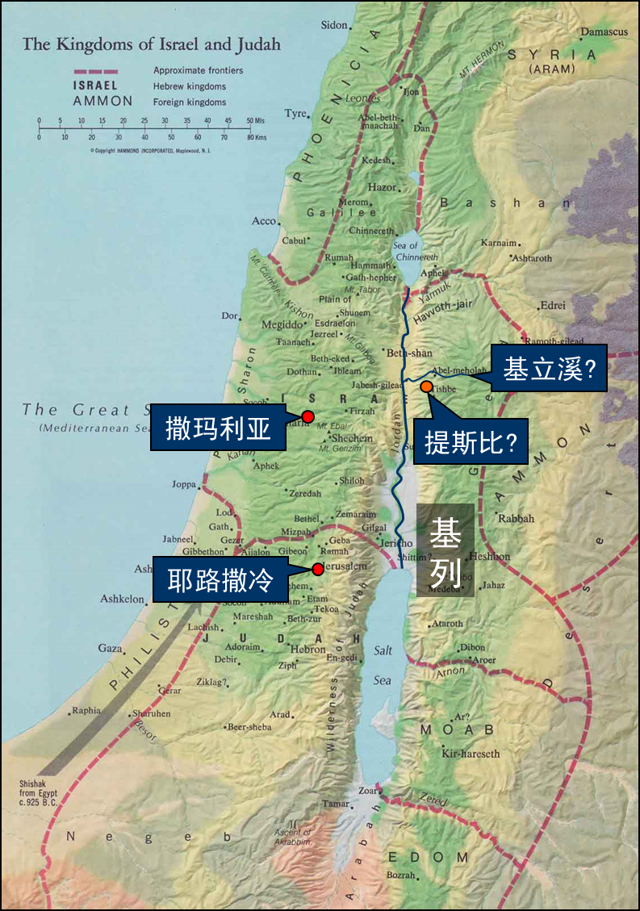
以利亞和旱災
2 耶和華的話臨到以利亞說： 3 「你離開這裡往東去，藏在約旦河東邊的基立溪旁。4 你要喝那溪裡的水，我已吩咐烏鴉在那裡供養你。」

Slide 9
以利亞和旱災
5 於是以利亞照著耶和華的話，去住在約旦河東的基立溪旁。6 烏鴉早晚給他叼餅和肉來，他也喝那溪裡的水。
生年不滿百，常懷千歲憂。（《文選·古詩十九首》）
······ 不要為生命憂慮吃什麼，喝什麼；為身體憂慮穿什麼。······ 你們看那天上的飛鳥，也不種，也不收，也不積蓄在倉裡，你們的天父尚且養活它。······ 你想野地裡的百合花怎麼長起來；它也不勞苦，也不紡線。······（馬太福音6:25-29）
《那些烏鴉》

Slide 10
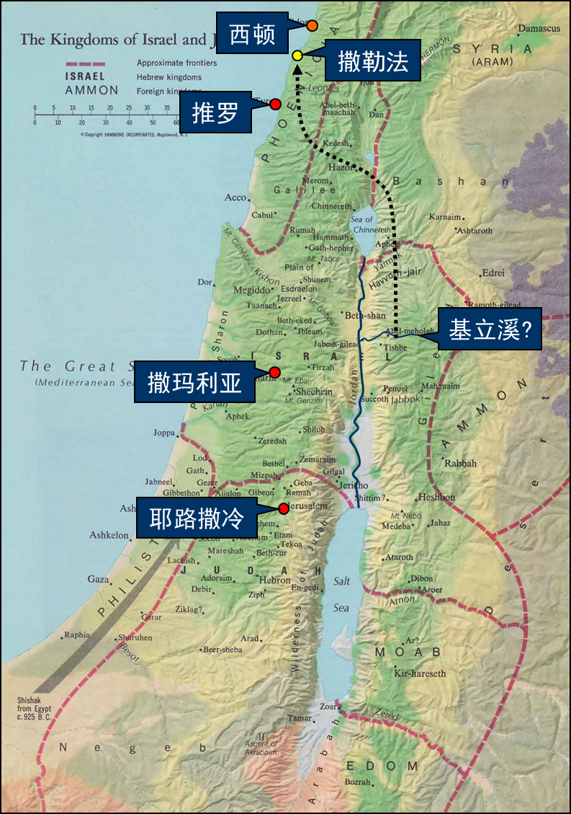
以利亞和撒勒法的寡婦
7 過了些日子，溪水就幹了，因為雨沒有下在地上。8 耶和華的話臨到他說： 9 「你起身往西頓的撒勒法去，住在那裡；我已吩咐那裡的一個寡婦供養你。」
暗利的兒子亞哈······又娶了西頓王謁巴力的女兒耶洗別為妻，去事奉敬拜巴力，······（列王紀上16:31）
約沙法行他父親亞撒所行的道，不偏離左右，行耶和華眼中看為正的事。（列王紀上22:43）

Slide 11
以利亞和撒勒法的寡婦
7 過了些日子，溪水就幹了，因為雨沒有下在地上。8 耶和華的話臨到他說： 9 「你起身往西頓的撒勒法去，住在那裡；我已吩咐那裡的一個寡婦供養你。」
以色列全地的祭司和利未人都從四方來歸羅波安。利未人撇下他們的郊野和產業，來到猶大與耶路撒冷，是因耶羅波安和他的兒子拒絕他們，不許他們供祭司職分事奉耶和華。（歷代志下11:13-14）

Slide 12
以利亞和撒勒法的寡婦
10 以利亞就起身往撒勒法去。到了城門，見有一個寡婦在那裡撿柴，以利亞呼叫她說：「求你用器皿取點水來給我喝。」11 她去取水的時候，以利亞又呼叫她說：「也求你拿點餅來給我！」12 她說：「我指著永生耶和華—你的 神起誓，我沒有餅，壇內只有一把面，瓶裡只有一點油；我現在找兩根柴，回家要為我和我兒子做餅；我們吃了，死就死吧！」

Slide 13
以利亞和撒勒法的寡婦
13 以利亞對她說：「不要懼怕！可以照你所說的去做吧！只要先為我做一個小餅拿來給我，然後為你和你的兒子做餅。14 因為耶和華—以色列的 神如此說：壇內的面必不減少，瓶裡的油必不缺短，直到耶和華使雨降在地上的日子。」
你們需用的這一切東西，你們的天父是知道的。你們要先求他的國和他的義，這些東西都要加給你們了。（馬太福音 6:32-33）
你們也知道，凡與你們有益的，我沒有一樣避諱不說的，或在眾人面前，或在各人家裡，我都教導你們。（使徒行傳20:20）

Slide 14
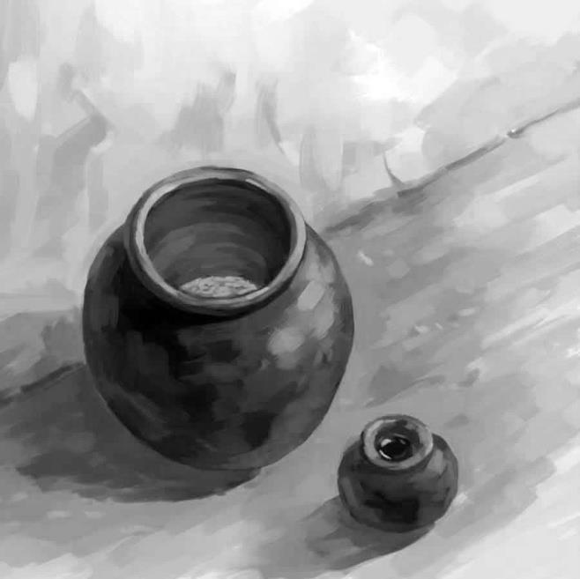
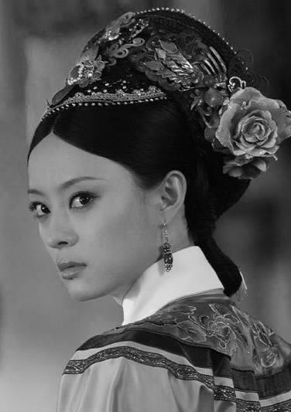
以利亞和撒勒法的寡婦
15 婦人就照以利亞的話去行。她和她家中的人，並以利亞，吃了許多日子。16 壇內的面果不減少，瓶裡的油也不缺短，正如耶和華藉以利亞所說的話。
神
壇
神
瓶

Slide 15
先知以利亞的信心
又說：「我實在告訴你們，沒有先知在自己家鄉被人悅納的。我對你們說實話，當以利亞的時候，天閉塞了三年零六個月，遍地有大饑荒，那時，以色列中有許多寡婦，以利亞並沒有奉差往她們一個人那裡去，只奉差往西頓的撒勒法一個寡婦那裡去。先知以利沙的時候，以色列中有許多長大麻風的，但內中除了敘利亞國的乃縵，沒有一個得潔淨的。」
------路加福音4:24-27
撒勒法婦人的信心
面壇、油瓶的神跡

Slide 16
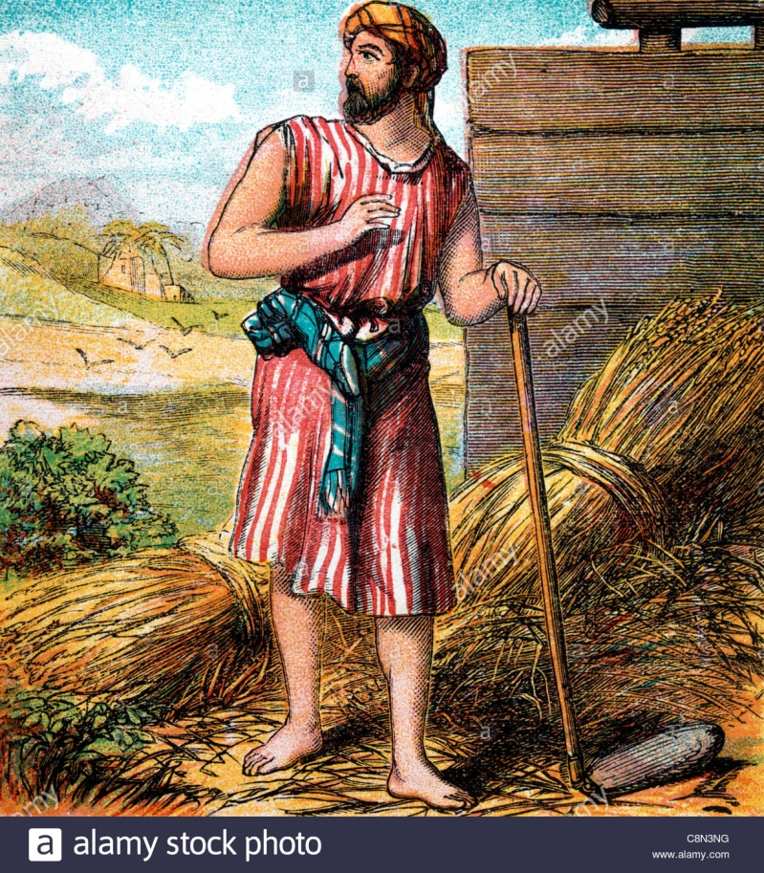
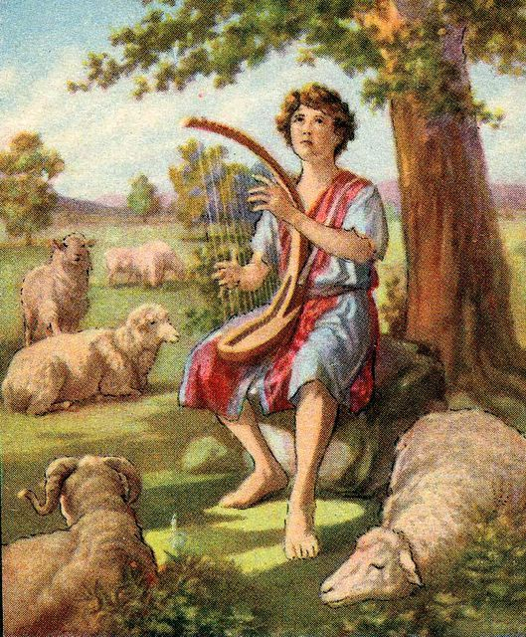
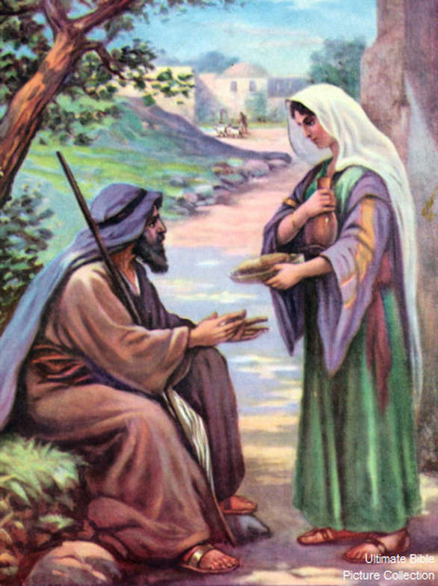
神借小人物成就大事情

Slide 17
以利亞使死人復活
17 這事以後，作那家主母的婦人，她兒子病了；病得甚重，以致身無氣息。18 婦人對以利亞說：「神人哪，我與你何干？你竟到我這裡來，使 神想念我的罪，以致我的兒子死呢？」19 以利亞對她說：「把你兒子交給我。」以利亞就從婦人懷中將孩子接過來，抱到他所住的樓中，放在自己的床上， 20 就求告耶和華說：「耶和華—我的 神啊，我寄居在這寡婦的家裡，你就降禍與她，使她的兒子死了嗎？」
寡婦喪子這件事情，神沒有任何的預警
以利亞也不完全明白上帝為什麼會讓此事發生

Slide 18
以利亞使死人復活
21 以利亞三次伏在孩子的身上，求告耶和華說：「耶和華—我的 神啊，求你使這孩子的靈魂仍入他的身體！」22 耶和華應允以利亞的話，孩子的靈魂仍入他的身體，他就活了。23 以利亞將孩子從樓上抱下來，進屋子交給他母親，說：「看哪，你的兒子活了！」24 婦人對以利亞說：「現在我知道你是神人，耶和華借你口所說的話是真的。」
這是聖經裡面講到第一個死人復活的事件
一連三次的求告，讓先知以利亞經歷了信心與禱告操練的珠穆朗瑪峰

Slide 19
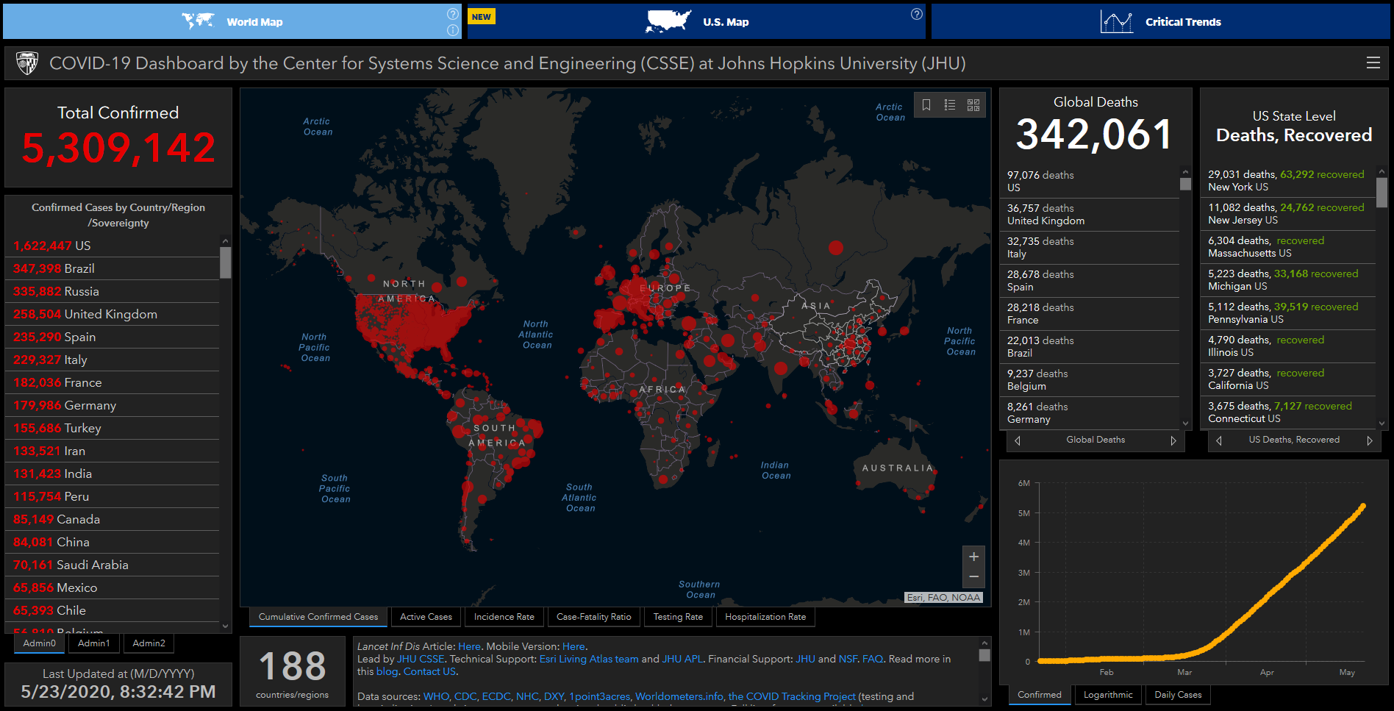
鼎為煉銀，爐為煉金；惟有耶和華熬煉人心。（箴言17:3）

Slide 20
總結：以利亞的信心之旅
基列寄居的提斯比人以利亞對亞哈說：「我指著所事奉永生耶和華—以色列的 神起誓，這幾年我若不禱告，必不降露，不下雨。」
耶和華的話臨到以利亞說：「你離開這裡往東去，藏在約旦河東邊的基立溪旁。你要喝那溪裡的水，我已吩咐烏鴉在那裡供養你。」
於是以利亞照著耶和華的話，去住在約旦河東的基立溪旁。烏鴉早晚給他叼餅和肉來，他也喝那溪裡的水。
信心的生活

Slide 21
總結：以利亞的信心之旅
過了些日子，溪水就幹了，因為雨沒有下在地上。
耶和華的話臨到他說：「你起身往西頓的撒勒法去，住在那裡；我已吩咐那裡的一個寡婦供養你。」
以利亞就起身往撒勒法去。到了城門，見有一個寡婦在那裡撿柴，以利亞呼叫她說：「求你用器皿取點水來給我喝。」
信心的道路
信心的生活

Slide 22
信心的奉獻
總結：以利亞的信心之旅
以利亞對她說：「不要懼怕！可以照你所說的去做吧！只要先為我做一個小餅拿來給我，然後為你和你的兒子做餅。因為耶和華—以色列的 神如此說：壇內的面必不減少，瓶裡的油必不缺短，直到耶和華使雨降在地上的日子。」
婦人就照以利亞的話去行。她和她家中的人，並以利亞，吃了許多日子。壇內的面果不減少，瓶裡的油也不缺短，，正如耶和華藉以利亞所說的話。
信心的傳講
信心的道路
信心的生活

Slide 23
信心的奉獻
總結：以利亞的信心之旅
這事以後，作那家主母的婦人，她兒子病了；病得甚重，以致身無氣息。
以利亞就求告耶和華說：「耶和華—我的 神啊，我寄居在這寡婦的家裡，你就降禍與她，使她的兒子死了嗎？」以利亞三次伏在孩子的身上，求告耶和華說：「耶和華—我的 神啊，求你使這孩子的靈魂仍入他的身體！」
耶和華應允以利亞的話，孩子的靈魂仍入他的身體，他就活了。
信心的傳講
信心的試煉
信心的道路
信心的生活

Slide 24
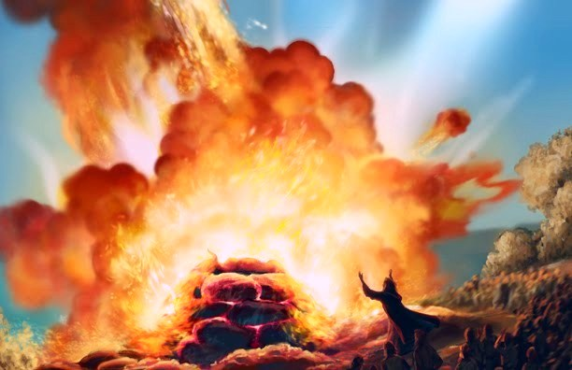

Slide 25
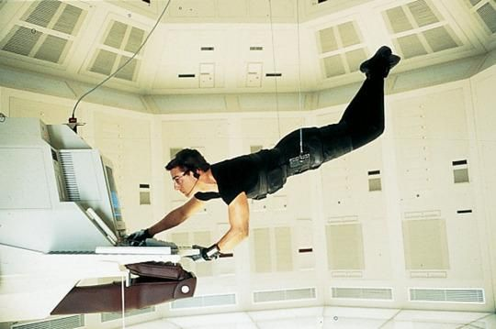
應用與個人分享
2020年，我們的教會雙喜臨門！
《不可能的任務》、《碟中諜》、《職業特工隊》

Slide 26
叫你們的信心既被試驗，就比那被火試驗仍然能壞的金子更顯寶貴，可以在耶穌基督顯現的時候得著稱讚、榮耀、尊貴。（彼得前書1:7）

Slide 27
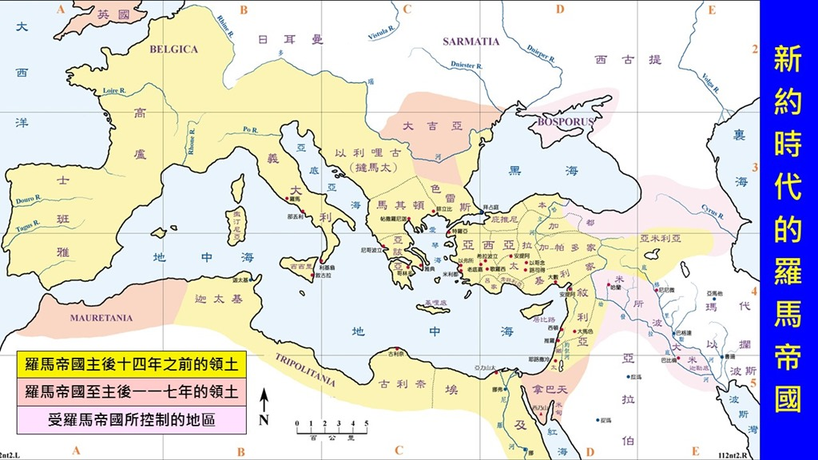
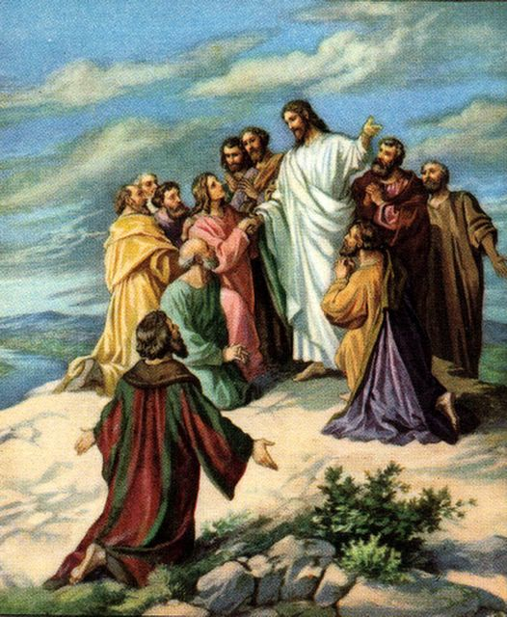
耶穌進前來，對他們說：「天上地下所有的權柄都賜給我了。所以，你們要去，使萬民作我的門徒，奉父、子、聖靈的名給他們施洗。凡我所吩咐你們的，都教訓他們遵守，我就常與你們同在，直到世界的末了。」（馬太福音28:16-20）

